Slide 1
Algoritma dan Pemrograman Lanjut

Slide 2
Perkenalan
Hamka Satria - IF 17
085602250837
2. Riski Midi Wardana - IF 17
087834425082

Slide 3
Penilaian
Harian : 20%
Kuis : 20%
Responsi : 25%
Projek : 35%

Slide 4
Materi
Array 2 Dimensi dan Multi Dimensi
Record / Struct
Fungsi Rekursif
Pencarian (Searching)
Pengurutan (Sorting)
Pointer
Operasi File
Code + PPT = www.github.com/riskimidiw/praktikum

Slide 5
Array 2 Dimensi dan Multi Dimensi

Slide 6
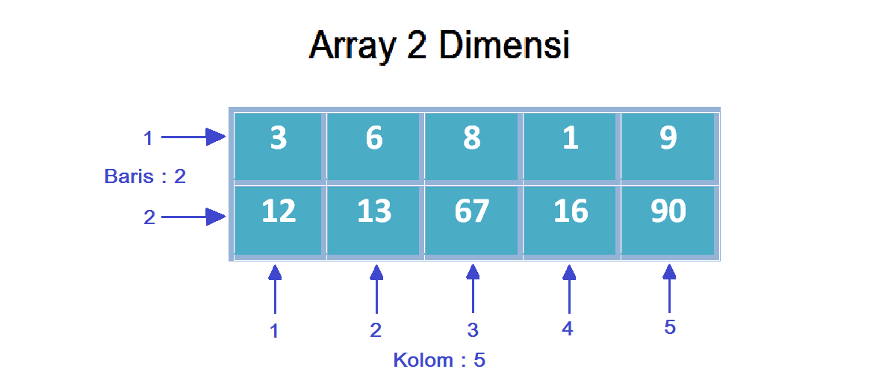

Slide 7
Array Multi Dimensi
0
0
0
99
1
1
1
80
2
2
2
90
3
3
3
11

Slide 8
Ilustrasi Penjumlahan Matrik
1
2
1
2
2
4
3
4
3
4
6
8

Slide 9
Game Level 1 (Bomber min)
Di informatika ada sebuah game house yang di dirikan oleh mahasiswa Informatika. Game house tersebut membuat game bernama bomber min, yang terinspirasi dengan game klasik bomber man. Pada versi 1.0 bomber min di rilis dengan gameplay mencari banyaknya bom di suatu arena. Misal kan di berikan arena dengan luas 3x3, di arena tersebut terdapat beberapa bom yang di sembunyikan. Tugas kamu adalah mencari banyak nya bom pada arena tersebut.

Slide 10
Game Level 1 (Bomber min)
1. Cari banyaknya bom di arena 3x3
X
1
0
0
Representasi Array
0
0
0
X
0
1
0

Slide 11
Game Level 2 (Bomber min+)
Setelah sukses dengan bomber min versi 1.0, game house informatika merilis bomber min versi 2.0 yang dinamakan bombermin+. Pada versi ini di tambahkan gameplay untuk mencari berapa damage bom terbesar pada suatu arena.
Update pada versi ini, bom yang di pasang sudah memiliki damage masing masing. Nah tugas kamu adalah mencari berapa damage terbesar bom yang ada di arena

Slide 12
Game Level 2 (Bomber min+)
1. Berapa damage terbesar bom di arena 3x3
89
89
0
0
Representasi Array
90
0
0
90
75
0
75
0

Slide 13
Game Level 3 (Bomber min++)
Ternyata game pada versi sebelumnya yaitu bombermin+ mendapat peringkat satu di pasarbermain(play store). Hal ini membuat developer bombermin untuk terus memberikan update kepada penggemarnya. Pada update versi terbaru, dinamakan bomberman++. Pada versi ini ada gameplay tambahan yaitu kalian di berikan HP(nyawa) sebanyak 100. Kemudian kalian di haruskan untuk menelusuri seluruh arena. pada arena tersebut sudah ada bom dengan damage masing-masing yang di sembunyikan, ketika melewati bom maka HP akah berkurang sesaui dengan damage bom. Tantangannya adalah kalian di suruh untuk menelusuri seluruh arena dan menentukan apakah mati apa tidak. Karakter akan mati jika HP <= 0

Slide 14
Game Level 3 (Bomber min++)
1. HP : 100
2. Ketika menelusuri seluruh arena, apakah mati ?
20
20
0
0
Representasi Array
35
0
0
35
30
0
30
0

Slide 15
Game Level 4 (Bomber min+++)
Pada versi bomber min+++ tidak terjadi banyak perubahan dari versi sebelumnya. Kalian diberikan HP sejumlah 100 dan diharuskan untuk menelusuri seluruh areana. pada arena sudah terdapat bom yang di sembunyikan dengan damage masing-masing. Kalau pada game sebelumnya kalian di suruh untuk menentukan apakah karakter mati atau tidak. Pada versi ini kalian tidak hanya menentukan mati atau tidak, tetapi kalian juga disuruh menentukan lokasi kematian karakter tersebut. lokasi dalam bentuk indek, misalkan (0,1), (1,1), dll.

Slide 16
Game Level 4 (Bomber min+++)
1. HP : 100
2. Ketika menelusuri seluruh arena, apakah mati ?
3. Kalau mati, di index berapa dia mati ?
20
20
0
0
Representasi Array
35
0
0
35
30
0
30
0

Slide 17
riski.midi@yahoo.com

